Slide 1
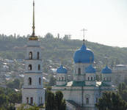
Храмы Саратова
Презентация подготовлена учителем истории МОУ «СОШ с.Горяйновка Духовницкого района Саратовской области»
Поповой Лидией Александровной

Slide 2
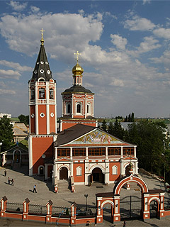
Собор во имя Живоначальной Троицы
старейший храм Саратова, одна из главных достопримечательностей города.

Slide 3
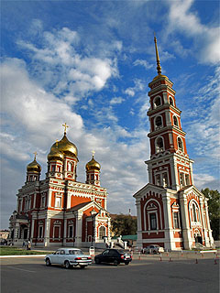
Храм в честь Покрова Божией Матери
ранее также Ново-Покровский – саратовский храм, один из главных символов города.

Slide 4
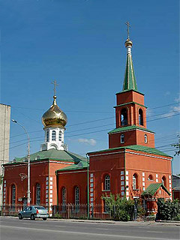
Храм в честь Казанской иконы Божией Матери
Храм в честь Казанской иконы Божией Матери, другое название - Ново-Казанский в Улешах

Slide 5
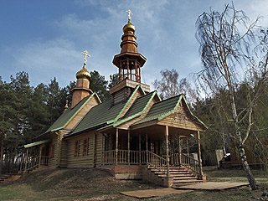
Церковь в честь Рождества Пресвятой Богородицы
современный саратовский православный храм. Находится церковь в посёлке Мирный возле леса на Городской улице

Slide 6
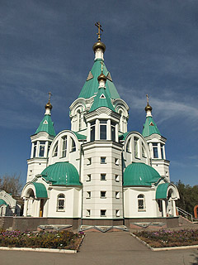
Храм во имя всех Святых, в земле Российской просиявших
современный храм в Заводском районе Саратова.

Slide 7
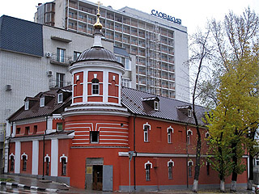
Храм в честь Воздвижения Животворящего Креста Господня
возрождённый саратовский храм, в прошлом часть одноимённого женского монастыря.

Slide 8
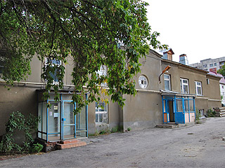
Синагога на улице Гоголя
возрождённый саратовский иудейский храм.

Slide 9
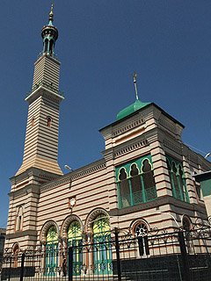
Соборная мечеть
возрождённый мусульманский храм, главный в Саратове.

